Slide 1
操作系统大实验 week7
张艺缤 致理-信计01

Slide 2
menu
进一步阅读arceos代码
学习Buddy、Slab等内存分配算法

Slide 3
内存分配算法
处理应用程序动态申请与释放内存
malloc(ptr,size)：申请一片大小为size的内存
free(ptr)：释放一片先前申请的内存
衡量内存分配算法的指标
时间效率
内存利用率

Slide 4
内存分配算法
基本的动态分区分配策略
通过链表维护未分配的内存块
最先匹配（first fit）
最佳匹配（best fit）
最差匹配（worst fit）
容易产生较多外碎片
性能较差（寻找一个块往往需要遍历整个链表，复杂度O(n)）
能否用平衡数据结构（如红黑树）代替链表，使复杂度降低至O(log n)？

Slide 5
buddy内存分配算法
以“内存池”的形式管理内存
将内存空间切分成若干固定大小的块，如4KB/8KB/16KB等
分配空间时，将所需空间上取整到最接近的2的幂，在相应大小的内存块中分配一块即可
这样就消除了外碎片
但是引入了内碎片，因为“上取整到最接近的2的幂”浪费的空间

Slide 6
buddy内存分配算法
Buddy算法的具体实现：
一个大的内存块可以分裂为两个小的内存块，分裂出的两个块称为一个buddy（伙伴）
Alloc时，先查询对应大小的内存块是否存在，如果是就分配一块
如果不存在，就向上找到第一个存在的块，并向下分裂至所需大小
Free时，回收内存块并检查它的buddy是否空闲，如果是就向上合并至不能合并为止
相同大小的内存块可以用链表等数据结构来维护

Slide 7
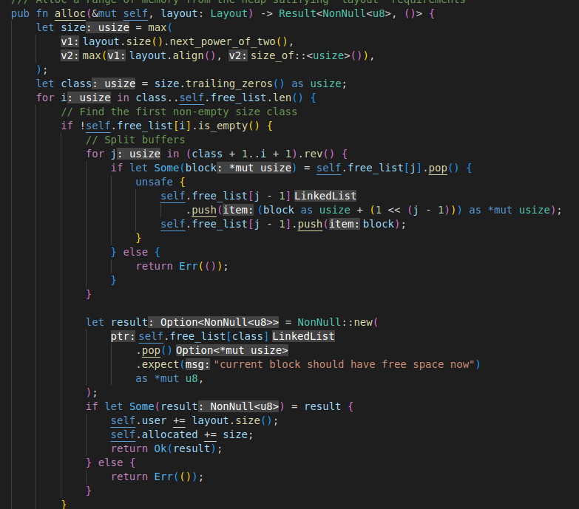
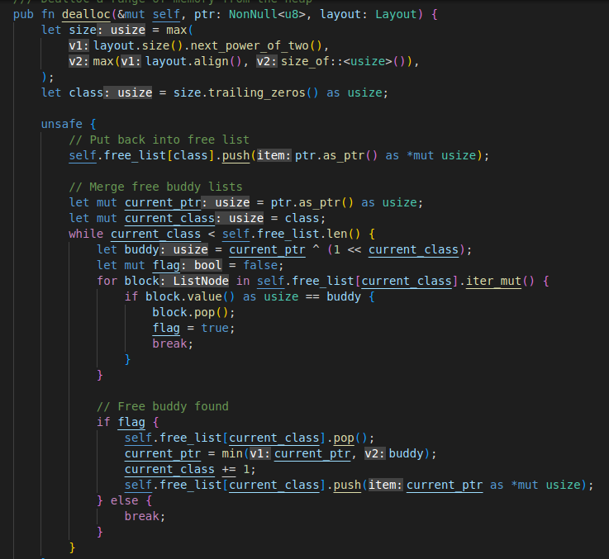
buddy内存分配算法

Slide 8
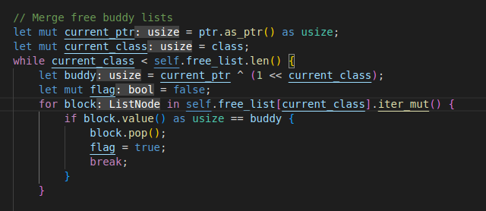
buddy内存分配算法
arceOS中的实现方式：
对于每种块大小，直接用链表来维护所有空余的块
每次插入和删除一个块时直接从链表头部插入/删除
查询一个块的buddy是否空闲：需要遍历整个链表
是否有效率更高的实现方法？

Slide 9
buddy内存分配算法
Buddy算法的不足
先前提到的内碎片问题
若需要处理大量较小的内存分配请求，会将整个内存块不断分裂/合并，影响分配效率

Slide 10
buddy内存分配算法
Buddy算法的不足
先前提到的内碎片问题
若需要处理大量较小的内存分配请求，会将整个内存块不断分裂/合并，影响分配效率
在linux系统下，buddy算法是以页为单位进行分配的
使用slab算法处理更小的内存分配请求

Slide 11
slab内存分配算法
应用场景：
内核运行时经常需要反复申请、释放一些较小的object（如inode、dentry等）
由于大小通常远小于一个page，直接由buddy系统进行分配往往过于浪费而效率低
核心思想：用一系列slab维护较小的内存块，对于相应的内存分配请求直接在slab上进行

Slide 12
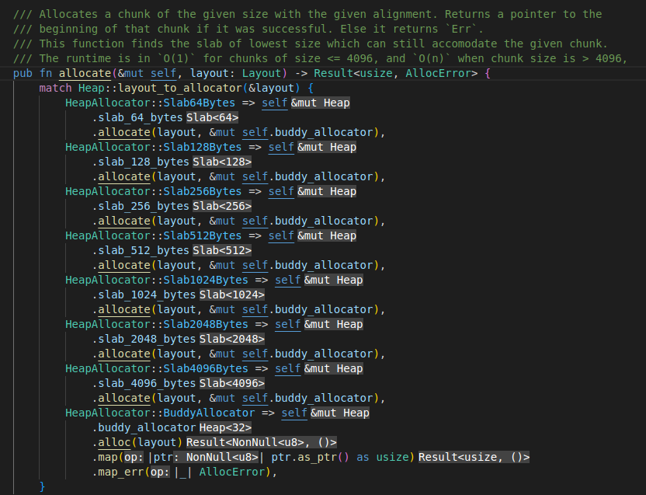
slab内存分配算法
Arceos的实现：
从32~4096的每种大小维护一个list，存储相应大小的可分配内存块
对于不超过4096的申请可以直接在对应的list上进行；超过则交由buddy系统

Slide 13
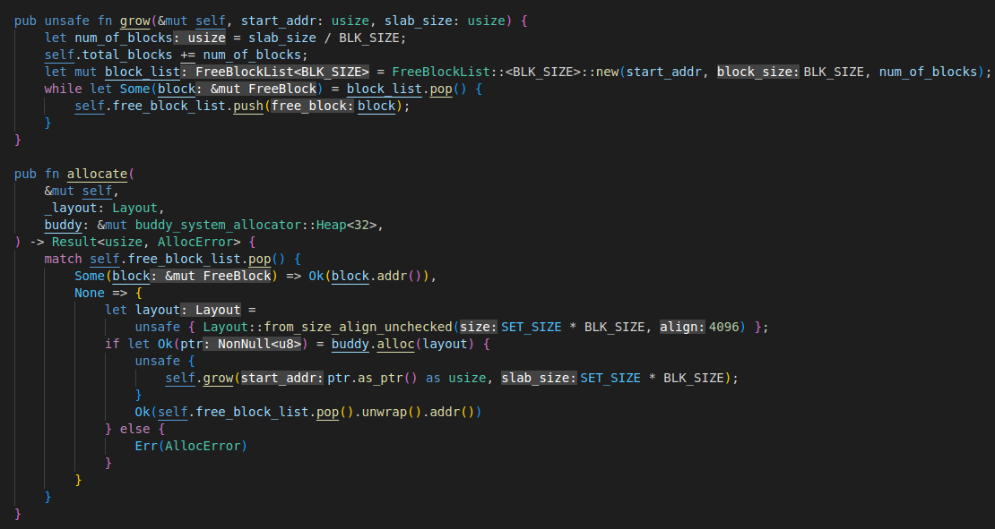
slab内存分配算法
对于一个slab的操作：
alloc/free直接在list的头部插入/删除
alloc时如果可用内存块的list为空，就通过buddy系统申请若干page并插入list

Slide 14
slab内存分配算法
Liunx的slab算法实现：
维护若干个kmem_cache，每个cache用于处理同一类object的分配请求
每个kmem_cache分为若干个slab，每个slab一般为一个page
slab分为3种状态：全满、全空、部分空闲
alloc时优先从部分空闲的slab中分配内存，再考虑全空的slab
优点：对于同一种object一起处理，可以实现缓存和复用，提高分配效率
缺点：对于每种不同的object都要单独维护cache和slab，管理上开销较高

Slide 15
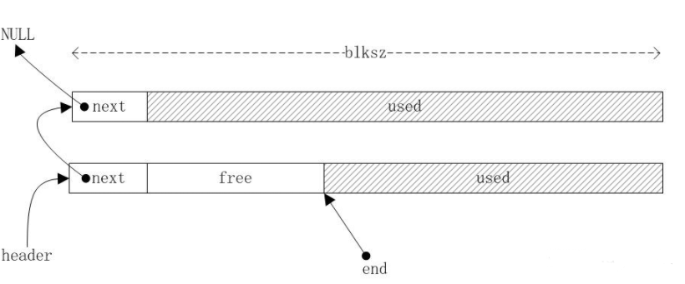
其他内存分配算法
线性分配器linear allocator
适用场景：一些局部的代码逻辑中需要创建大量较小的object，并在逻辑结束后统一回收
用一个链表维护所有的内存块，header指向当前正在分配中的内存块，end指针指向可用的内存位置

Slide 16
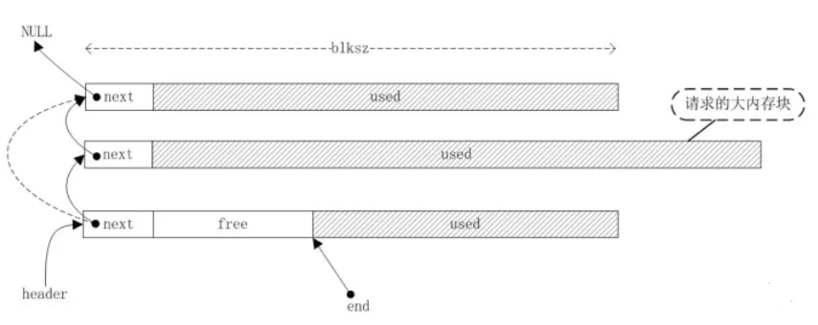
其他内存分配算法
线性分配器linear allocator
Alloc时：如果当前块大小足够，直接移动指针
否则，分配一个新的块
1、如果所需内存不超过默认块大小blksz：分配一个大小为blksz的块，并作为链表的head，从这里分配内存
2、如果所需内存超过blksz：直接申请一个满足需求的块，将其作为head的下一个节点并直接分配出去

Slide 17
其他内存分配算法
线性分配器linear allocator
适配arceos现有内存分配系统的修改：
默认块大小设为4KB
当申请的内存大小超过4KB时，经由buddy系统处理
否则，每当需要分配新的块时从buddy系统分配一个块
优点：容易实现；效率高
缺点：应用场景受限：如果不是统一回收内存的应用场景下，可能造成大量空间浪费

Slide 18
其他内存分配算法
TLSF内存分配算法
用两级位图和块链表来维护内存块
第一级位图/链表：将空闲内存块按2的幂进行分类（如2^4, 2^5, …, 2^31）
第二级位图/链表：在第一级的基础上对内存块进行细分（如2^6, 2^6+2^4, 2^6+2*2^4, 2^6+3*2^4）
Bitmap每一位表示是否有相应大小的空闲内存块
如第一级的[2]位为1，表示存在大小为2^6~2^7的内存块；再查询第二级的[2]位为1，表示存在大小为, 2^6+2*2^4~2^6+3*2^4的空闲块

Slide 19
其他内存分配算法
TLSF内存分配算法
先前的分配算法需要上取整到2的幂，可以进一步改进
用两级位图和块链表来维护内存块
第一级位图/链表：将空闲内存块按2的幂进行分类（如2^4, 2^5, …, 2^31）
第二级位图/链表：在第一级的基础上对内存块进行细分（如2^6, 2^6+2^4, 2^6+2*2^4, 2^6+3*2^4）
Bitmap每一位表示是否有相应大小的空闲内存块
如第一级的[2]位为1，表示存在大小为2^6~2^7的内存块；再查询第二级的[2]位为1，表示存在大小为, 2^6+2*2^4~2^6+3*2^4的空闲块

Slide 20
其他内存分配算法
TLSF内存分配算法
Alloc时，先根据所需内存大小找到对应的一、二级链表节点
如果内存块存在，则可以实现O(1)的分配
否则，可以向上找更大的内存块；如果找不到则需要申请新的物理页面
找到后，可以将内存块进行分割，并将剩余部分插入到对应的链表中

Slide 21
存在的问题 & todo list
第一周：先实现简易版的best/worst/first fit策略
写一些测例来测试各种情况下的表现
实现基于平衡数据结构的best fit策略
改进现有的buddy算法以提高其效率
将现有的slab算法改进为类似linux的实现
实现linear allocator/TLSF算法
……

Slide 22
reference
https://blog.csdn.net/liushengxi_root/article/details/88377620
https://zhuanlan.zhihu.com/p/369972058
https://blog.csdn.net/qq_40270370/article/details/86417560

Slide 23
THANKS

